Slide 1
Envolée des prix de l’électricité
Les raisons de la crise
Anne Debrégeas

Slide 2
Etat des lieux

Slide 3
Une crise majeure
Pour les ménages : +400 € en 2022
  +400€ en 2022 (soit 2800€) – Evaluation de l'assureur-crédit Euler Hermes
  Préoccupation majeure (84%); hausse de la précarité énergétique.
Pour les entreprises : des secteurs menacés
  Factures multipliées par 2, 3, 6 (ex : scierie).
  Baisse ou arrêt de production ; achat de groupes électrogènes ; secteurs entiers menacés
    « sans intervention du gouvernement, 150 entreprises électro-intensives auraient pu fermer », menaçant ainsi directement quelque « 45 000 emplois »
  Inflation
  « Les entreprises sont dans un état de sidération devant l’apathie du gouvernement et les délires des marchés » 07/12/2021, F.Roubanovitch, pdt de la CLEE (asso des grands consommateurs d’Elec&Gaz)
Pour l’Etat : 22 Md € en 2022
  Gel des prix du gaz : 10 Md €
  Plafonnement des tarifs e l’électricité : 8 Md €
  Indemnité inflation : 4 Md € (chq 100€ pour les rémunérations > 2000 € net par mois)
  Aucune perspectives : une situation hors de contrôle

Slide 4
Des causes externes pour le gaz et le pétrole … mais pas pour l’électricité
Gaz et pétrole : une dépendance à une ressource spéculative importée
  Augmentation de la demande (en particulier en Asie)
  Augmentation du prix du CO2 -> substitution du gaz au charbon
  Arrêts techniques liés au Covid (Norvège notamment)
  Hiver froid et long en Europe -> stock bas
  Mais également de la spéculation : Pression de GazProm pour appuyer NordStream2 ? Evolution des coûts d’approvisionnement des pétroliers et gaziers ?
Electricité
  Très faible dépendance aux importations de Gaz :
    3% en temps normal, 8% en 2021 + une balance commerciale restée positive
  Très faible évolution de la facture pour la France (coût du système français + import / export)
    4% par rapport à 2020, +5% en 2 ans.
  Et pourtant, des prix de marché qui s’envolent
    Les prix spot dépassent régulièrement les 600€/MWh à certaines heures (ARENH = 42€/MWh)
    Les prix base (moyens) qui dépassent les 400 €/MWh.
  … Et se répercutent sur les factures
    +44,5% HT pour le Tarif Réglementé de Vente en février 2022 sans l’intervention de l’Etat
    Pourquoi ? Ou est passé l’argent ?

Slide 5
Où passe l’argent
Engie
  Résultat net en forte hausse (Récurrent Part de groupe = 2,9 Md €).
  Perspectives positives
  66% de taux de distribution en dividendes (très élevé)
  Rapport de la Cour des Comptes sur la CNR
TotalEnergie
  Un bénéfice record : 15 Md € pour 2021
« C’est le bénéfice le plus important de toute l’histoire de toutes les entreprises en France. » Salomé Saqué (journaliste économie et politique de Blast)
  Directement lié aux cours élevés du gaz
  Un taux de distribution de dividendes très généreux (7 Md €)
EDF
  +20,5% de résultat net courant / 2019 , +7,8% d’Ebitda (18 Md €)
  Mais des perspectives Md € (réévalué à 2022 incertaines - Estimations fin 2021 :
    coût mesures Gouvernement = - 8 Md€ (réévaué à 11 )
    Coût indisponibilité du parc nucléaire : -11 Md € (réévalué à 16)
    Gain hausse des prix de l’électricité : +6 Md € (voir la réévaluation)

Slide 6
Coûts complets du système électrique français
(2012-2021)
Source : Calcul effectué à partir de données publiques (AIE, SER, EDF, RTE, CRE, Observ’ER, EPEX/EEX)
Fichier Excel ayant permis de faire les calculs téléchargeable sur : https://theothereconomy.com/documents/41/Calculs-cout-de-production-electricite-TOE.xlsx

Slide 7
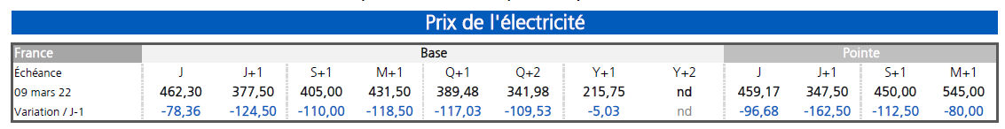
Les différents types de prix de l’électricité
Prix de marché (prix de gros)
  Prix auxquels l’électricité s’échange entre professionnels de l’énergie (producteurs, très grands clients, fournisseurs)
  Déterminés par des opérateurs de bourse : pour la France, EPEX principalement (et NordPool)
  Plusieurs échéances de livraison - de l’infrajournalier à 3 ans
    Prix spot : du jour pour le lendemain. Fluctue à chaque heure en fonction du coût marginal
    Prix à terme : jusqu’à 3 ans. Espérance des prix spots sur l’ensemble des scénarios ; moyennes par postes horaires
      Dépend de l’anticipation des acteurs
Prix de détail : facturé au consommateur final
  3 postes (poids équivalent pour un client domestique) :
    TURPE (tarif d’utilisation des réseaux)
    Part Energie : coûts de production + commercialisation (fourniture) – la seule en concurrence
    Taxes – dont e complément de rémunération des énergies renouvelables
  2 catégories d’offres :
    Tarif Réglementé de vente - pour les particuliers (68%) et les TPE
    Offres de marché : à prix fixe ou indexé sur le marché, à plus ou moins court terme (tarification dynamique)

Slide 8
Évolution du prix à terme 2002-2021
Lecture : : le 1er janvier 2016, l’achat d’1 MWh pour chaque heure de l’année 2017 se faisait au prix d’environ 26 €/MWh. Le 3 octobre 2021 (pour une livraison en 2022), il se faisait à 170€/MWh.
Source : EPEX

Slide 9
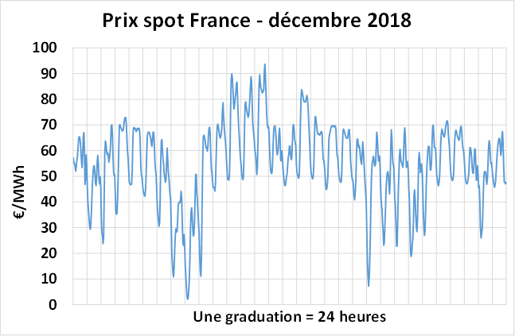
Évolution du prix spot lors d’un mois d’hiver « normal »
Lecture : au cours du mois de décembre 2018, le prix d’un MWh coté la veille varie entre environ 0 et 90 €/MWh selon l’heure de livraison
Source : EPEX

Slide 10
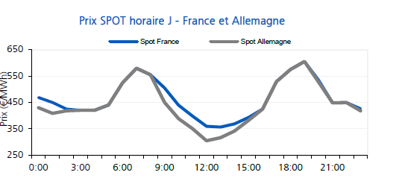
Prix spot 9 mars 2022

Slide 11
Evolution comparée des coûts et des prix
(2012-2021)
Source : Calcul effectué à partir de données publiques

Slide 12
Cet écart entre prix et coûts a créé une succession de crises
  2006 : envolée des prix – panique chez les entreprises en offre de marché
    Mise en place d’un Tarif de retour provisoire (TARTAM)
  2016-2018 : effondrement des prix – difficultés financières chez les producteurs
    Politique d’austérité qui ne s’arrête pas
      Sous-investissement
      Baisses d’effectifs : -12% à EDF entre fin 2014 et fin 2020, -18% à la R&D entre 2015 et 2022
    Plan Hercule
« Le statu quo n’est pas tenable » - Barbara Pompili, JBLevy …
  2021 : envolée des prix – panique chez les entreprises et les particuliers
    Bruno Le Maire : "Le marché unique européen de l'électricité ne marche pas, il est aberrant" . « Il faut revoir de fond en comble le fonctionnement du marché unique de l'électricité: les Français en paient la facture d'une manière incompréhensible pour eux et totalement inefficace du point de vue économique »."Nous, en France, on s'approvisionne en électricité à partir des centrales nucléaires et de l'énergie hydraulique, donc on a une énergie décarbonée et un coût très bas, mais le marché (...) fait qu'il y a un alignement des prix de l'électricité en France sur les prix du gaz »
    Mise en place de mesures temporaires
  Et pour la suite ?

Slide 13
Pourquoi le prix de marché ne reflète pas les coûts
Un prix de marché calé sur le coût marginal
  Coût marginal = coût d’un MWh supplémentaire
    ± coût variable de la centrale en fonctionnement la plus chère à chaque instant sur le réseau interconnecté européen
    (les centrales moins chères produisent déjà au max)
    Intègre des coûts annexes (ex : coûts de démarrage) et une valorisation des stocks (eau des barrages, effacement, nucléaire)
  Généralement une centrale à gaz ou charbon, dont le coût variable est essentiellement le combustible
    Même si ces centrales ne représentent que quelques % de la production totale
    Gaz / charbon : dépend du prix des combustibles et du CO2
  Cette dépendance au gaz n’est pas liée à l’interconnexion au réseau européen
  Même en France isolée, il faudrait des moyens de pointe pour suivre la consommation
  La part du renouvelable n’y changera rien ou presque
    Et le manque de vent en septembre invoqué par certains était une fausse justification

Slide 14
Pourquoi le prix de marché ne reflète pas les coûts
  Une théorie non applicable
    En moyenne, ces coûts marginaux devraient être égaux aux coûts complets
      La rente infra-marginale devrait permettre de financer les coûts fixes
    « En moyenne », ça ne suffit pas pour des investisseurs
    Très fragile : repose sur l’énergie vendue alors que les prix sont fixes.
      Moyens de pointe : 3h pas an pour amortir ces couts fixes
    Surtout, les hypothèses ne sont pas respectées et ne l’ont jamais été
      Connaissance de l’information (ex : prix du gaz) sur toute la durée de vie des installations
      Parc adapté sur critère économique
      Etc.
  …Quel que soit le parc de production

Slide 15
Le prix de marché se répercute aujourd’hui sur les prix aux usagers
  Evolution :
  Avant l’ouverture : tarif bleu, jaune, vert fixés par décret. Objectif = recouvrir les coûts de production + équité de traitement
  Depuis l’ouverture : considéré comme une entrave à la concurrence
    Disparition progressive contre l’avis des usagers. Aujourd’hui : seulement pour les particuliers et TPE (provisoire)
    Changement de nature 2015 : Etablies par la CRE et validés par le gouvernement - Objectif de contestabilité
  Contestabilité :
  Principe : « faculté pour un opérateur concurrent d’EDF présent ou entrant sur le marché de la fourniture d’électricité de proposer, sur ce marché, des offres à prix égaux ou inférieurs aux tarifs réglementés » (CRE)
    Avis négatif de l’Autorité de la concurrence : « l’application de cette méthode traduirait un changement de nature des TRV de l’électricité en France qui consisterait à les transformer en un « prix plafond » du marché de détail, c’est-à-dire un prix représentatif des coûts des fournisseurs les moins efficaces »
  Méthode : la part Energie (un gros tiers) doit refléter le mode d’approvisionnement d’un fournisseur qui ne produit pas
    Prix régulé du nucléaire (ARENH à 42€/MWh) – 67% initialement, 43% en 2021 en raison de l’écrêtement (plafond de 100 TWh alors que les fournisseurs ont demandé en 2021, 160 TWh)
    Prix de gros lissé sur deux ans - 33%
    Depuis 2019 : Prix de gros de décembre (livraison N+1) –26% en 2021, à 257 €/MWh
  Résultat : prix indexé partiellement sur le cours du gaz – explique les fortes hausses

Slide 16
Évolution du prix de l’électricité depuis 2007
(euros constants)
Lecture : : Pour un indice de prix de l’électricité fixé à 100 en 2007, cet indice s’élevait à 148 en 2021, soit une augmentation de 48% hors inflation.
Source : INSEE puis CRE

Slide 17
Comment en est-on arrivés là ?
La directive européenne de 1996

Slide 18
Producteurs étrangers
Réseaux étrangers
Production
EDF
Réseau
      Transport
      Distribution
Usagers
Commercialisation
& relation client
Comptage
Tarifs Réglementés de Vente (TRV) = coût complet du système

Slide 19
Producteurs étrangers
Réseaux étrangers
Production
EDF
Réseau
      Transport
      Distribution
Usagers
Commercialisation
& relation client
Comptage
Tarifs Réglementés de Vente (TRV) = coût complet du système
Coûts :
67%
29%
4%

Slide 20
Producteurs étrangers
Réseaux étrangers
EDF
EDF
Réseau Transport
Usagers
Production
Commercialisation
& relation client
Réseau Distribution
TRV

Slide 21


Producteurs étrangers
Réseaux étrangers
EDF
EDF
Réseau Transport
Usagers
Production
Commercialisation
& relation client
Réseau Distribution
TRV

Slide 22

Producteurs étrangers
Réseaux étrangers
Réseau Transport
Usagers
Production
Commercialisation
& relation client
Réseau Distribution
TRV

Slide 23


Producteurs étrangers
Réseaux étrangers
Réseau Transport
Usagers
Production
Fournisseur 1
Réseau Distribution
Fournisseur 2
Offres de marchés
Tarifs « dynamiques »
TRV « contestables »
Fournisseur 3

Slide 24


Producteurs étrangers
Réseaux étrangers
Réseau Transport
Usagers
Production
Fournisseur 1
Réseau Distribution
Fournisseur 2
Offres de marchés
Tarifs « dynamiques »
TRV « contestables »
Fournisseur 3
Fournisseur 4
…
Fournisseur 80

Slide 25
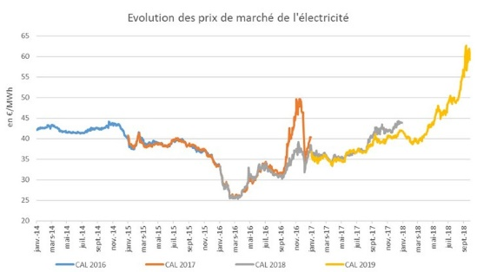
Producteurs étrangers
Réseaux étrangers
Réseau Transport
Usagers
Production
Fournisseur 1
Réseau Distribution
Marchés = bourses de l’électricité
→ Prix de gros
Fournisseur 2
Offres de marchés
Tarifs « dynamiques »
TRV « contestables »
Fournisseur 3
Fournisseur 4
TRADING
…
Fournisseur 80

Slide 26



Producteurs étrangers
Réseaux étrangers
Réseau Transport
Usagers
Production historique
Fournisseur 1
Réseau Distribution
Production historique
Marchés = bourses de l’électricité
→ Prix de gros
Fournisseur 2
Offres de marchés
Tarifs « dynamiques »
TRV « contestables »
Fournisseur 3
Fournisseur 4
TRADING
…
Fournisseur 80

Slide 27


Producteurs étrangers
Réseaux étrangers
Réseau Transport
Usagers
Production historique
Fournisseur 1
Réseau Distribution
Production historique
Nouvelle production
Fossile
Éolien
Solaire
Fournisseur 2
Offres de marchés
Tarifs « dynamiques »
TRV « contestables »
Marchés = bourses de l’électricité
→ Prix de gros
Fournisseur 3
Fournisseur 4
TRADING
…
Fournisseur 80
Acteurs financiers
Courtiers, agrégateurs, Responsables d’équilibre.. .

Slide 28
Producteurs étrangers
Réseaux étrangers
Réseau Transport
Usagers
Production historique
Fournisseur 1
Réseau Distribution
Production historique
ARENH
Nouvelle production
Fossile
Éolien
Solaire
Fournisseur 2
Offres de marchés
Tarifs « dynamiques »
TRV « contestables »
Marchés = bourses de l’électricité
→ Prix de gros
Fournisseur 3
Fournisseur 4
TRADING
…
Fournisseur 80
Acteurs financiers
Courtiers, agrégateurs, Responsables d’équilibre.. .

Slide 29
Producteurs étrangers
Réseaux étrangers
80%
Réseau Transport
67%
Usagers
Production historique
Fournisseur 1
Réseau Distribution
Production historique
ARENH
Nouvelle production
Fossile
Éolien
Solaire
Fournisseur 2
Offres de marchés
Tarifs « dynamiques »
TRV « contestables »
Marchés = bourses de l’électricité
→ Prix de gros
Fournisseur 3
Fournisseur 4
TRADING
…
Fournisseur 80
4% des coûts
Concurrence
Acteurs financiers
Courtiers, agrégateurs, Responsables d’équilibre.. .

Slide 30
Producteurs étrangers
Réseaux étrangers
80%
Réseau Transport
67%
80%
Usagers
Production historique
Fournisseur 1
Réseau Distribution
Production historique
ARENH
Nouvelle production
Fossile
Éolien
Solaire
Fournisseur 2
Offres de marchés
Tarifs « dynamiques »
TRV « contestables »
Marchés = bourses de l’électricité
→ Prix de gros
Fournisseur 3
Fournisseur 4
TRADING
…
Fournisseur 80
67% des coûts
4% des coûts
DSP
Concurrence
Acteurs financiers
Courtiers, agrégateurs, Responsables d’équilibre.. .

Slide 31
Le système électrique : un monopole naturel
  Un consensus sur le réseau mais pas sur la production
  Pourtant, les mêmes caractéristiques
  Des coûts essentiellement fixes et de long terme, avec un impact environnemental
    En construire trop pour choisir la plus performante ? Un gâchis économique et écologique
  Une planification coordonnée du réseau et de la production nécessaire à tous les horizons de temps
  Finalement : une concurrence confinée à une activité marginale : la fourniture
  Activité purement commerciale et financière, sans impact sur les flux physiques
  4% des coûts, dont les Certificats d’Economie d’Energie (activité régulée)
  Ne retire aucune charge à l’opérateur historique. Induit une complexité énorme, donc des coûts et une fragilité du système : marketing, démarchage, duplication de la facturation / service client / ingénierie, juridique, etc.
  Sur la production : le recours aux investissements privés par appel d’offre = délégation de service public sur la production
  garantie de rémunération
EqWateur (Fournisseur) : « Nous ne sommes pas plus énergéticiens qu’Amazon n’ est libraire »

Slide 32
Des contournements des règles de marché à tous les étages
  Fournisseurs : forcer la porte pour pallier l’absence de différentiation possible
  Démarchage agressif et frauduleux, largement dénoncé et condamné.
    Ex : Engie condamné pour démarchage agressif, usurpation de marque, tromperie, fraude à la signature …
      1 M€ dommage et intérêt à EDF en 2018 , 900 000 e d’amende en 2019 (démarchage abusif)
  ARENH : Droit d’accès au nucléaire en-dessous du coût de production
    100 TWh : ¼ de la production nucléaire devenue 1/3 (+20 TWh exceptionnels en 2022)
    Estimation des coûts de production nucléaire historique = 42 €/MWh en 2011 (CRE : 36 à 39 €/MWh). Inclut post-Fukushima, EPR Flamanville et rémunération du capital à X%
    42 €/MWH = Prix plafond. Quand prix marché inférieur, EDF ne couvre pas ses coûts.
    Discutable, mais les difficultés ont commencé bien avant l’ARENH
  Tarifs Réglementés de Vente supprimés ou dénaturés au nom de la concurrence
  Producteurs : Garanties de rémunération
    Aucune filière de production ne peut se rémunérer sur les prix de marché
    Prix garanti : tarif d’achat, compléments de rémunération, contrats pour différence, etc.
    DSP , cf. autoroutes.
CLCV (asso de consommateurs) : « La principale innovation [est le] recours massif à la pratique commerciale agressive et trompeuse »

Slide 33
Ce n’est pas la transition écologique qui coûte cher, c’est le marché
L’impact majeur du coût du capital
(taux d’intérêt bancaire + taux de rémunération des actionnaires)

Slide 34
Hypothèses : Consultation publique RTE 2021-01-27_BP2050-consultation-complet-LD.pdf (concerte.fr) (p83-83)

Slide 35
Coûts annualisés des scénarios de référence 2060 avec et sans nucléaire, selon différents taux de rémunération des apporteurs de capitaux (CMPC)
Source : Futurs énergétiques 2050 (chapitre 11, fig.11.36), RTE

Slide 36
L’exemple d’une gestion semi-privée : la CNR
Cour des Comptes (rapport 2012-2020 de la CNR) :
« Cette situation de rente infra marginale, résultant de prix de marché très supérieurs, en moyenne, à ses coûts de production, s’est traduite, dans les comptes de l’entreprise, par des résultats élevés, une trésorerie abondante, un endettement quasi-nul et une distribution de dividendes très importante. Depuis le début du contrat de concession, en 2003, le résultat net après impôt a représenté une rémunération moyenne des capitaux engagés de 24 % et les dividendes versés, une rémunération moyenne de 16 % », le résumant ainsi :. « La régulation financière […] s’est révélée excessivement favorable au concessionnaire au cours de la période écoulée (2003-2020) ».
Elle dénonce également des sous-investissements : « Dans le même temps, le montant des programmes d’investissement et leurs taux d’exécution se sont dégradés ») et un détournement de l’intérêt général : «Un solde conservé par la société concessionnaire et ses actionnaires, de sorte que l’efficacité des barrages du Rhône ne bénéficie plus aux consommateurs à travers des tarifs reflétant les coûts de production ».

Slide 37
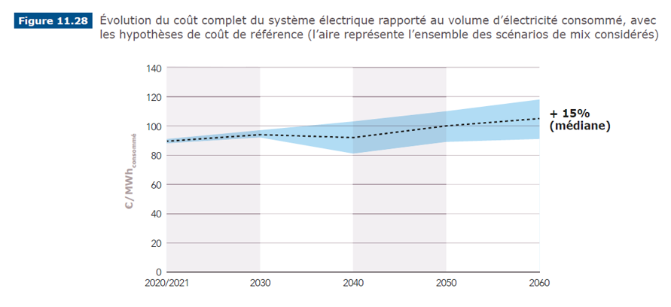
La hausse des prix de l’énergie n’est pas une conséquence de la transition énergétique
  Estimations de RTE : moins de 35% d’augmentation d’ici 2050
  Soit moins de 1% par an
  Dépend des scénarios :
    15% avec le scénario de référence nucléaire (N2)
    30% avec le scénario de référence 100% renouvelable (M23)
  Avec un CMPC de 4%
    Les coûts stagnent ou baissent avec un CPMC de 1%
  Des écarts entre scénarios plus faibles que les écarts induits par le coût du capital
  Ecart entre un scénario avec CPMC de 1% et 7% : 64% à 93%
  Ecart entre le scénario de référence nucléaire et renouvelable (CPMC 4%) : 15%

Slide 38
La hausse des prix permettrait de favoriser l’atteinte de la neutralité carbone ? Un mal pour un bien ?
  Inacceptable socialement (précarité énergétique)
  Les grands leviers de décarbonation nécessitent des investissements à long terme:
  Décarbonation de l’industrie
  Isolation des bâtiments
  Changement de mode de transport, d’habitat
Franck Roubanovitch, président de la CLEE (Association de grands consommateurs d’élec&gaz) : pour électrifier les usages, il faut des prix de l’électricité stables. C’est encore plus important que des prix bas.
  Estimation Carbone 4 : les décisions individuelles ne représentent pas le levier majeur de décarbonation
  Un comportement « héroïque » généralisée des français induirait une baisse de l’empreinte carbone de l’ordre de 25%.
« Ce que l’on peut attendre de mieux de la part de ces changements de comportement individuels serait plutôt de l’ordre d’une baisse de -5% à -10% de l’empreinte carbone moyenne. »
Un impact de l’action individuelle pas négligeable, mais
un enjeu avant tout collectif, impliquant volonté politique, planification et investissements
Largement entravé par les marchés

Slide 39
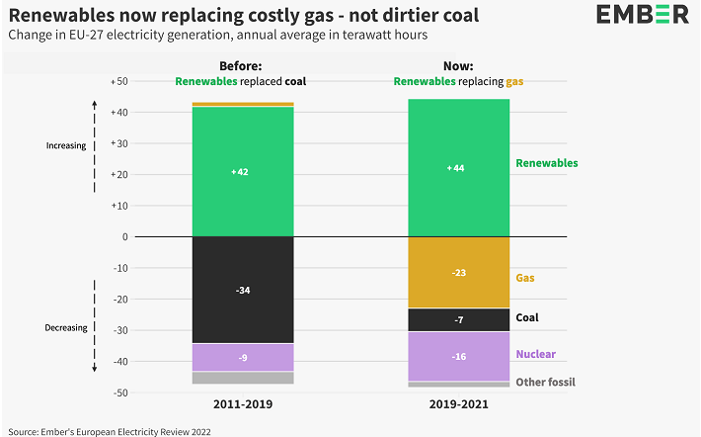
« Les énergies renouvelables ne remplacent plus le charbon mais le gaz cher »
  « Plus de la moitié (52 %) de la nouvelle production renouvelable depuis 2019 a remplacé le gaz, et un tiers a remplacé le nucléaire, tandis que seulement un sixième a remplacé le charbon. De 2011 à 2019, plus de 80 % des nouvelles énergies renouvelables remplaçaient le charbon. Cette bascule a marqué un ralentissement de la sortie du charbon au sein de l’Union européenne, avec un recul de seulement 3 % entre 2019 et 2021, contre 29 % les deux années précédentes » (Ember)

Slide 40
Quelles perspectives ?

Slide 41
Un refus d’admettre l’échec du marché : 1) Le déni
  Les marchés fonctionnent très bien, la crise est conjoncturelle.
    Thierry Breton, Commissaire Européen (France Inter, 8 Oct 2021) : « il faut tenir 6 mois ».
    Anne Creti, Economiste de l’Energie à Dauphine (Le Monde, 15 oct 2015) : « Il est fallacieux de reprocher au marché la hausse actuelle des prix de l’électricité ». « Les objectifs du marché intérieur sont respectés ». « il est normal que le prix augmente : il n’y a là aucune défaillance de marché. Au contraire, le marché est efficace, car il révèle les fondamentaux de l’offre et de la demande ».
    Thomas Olivier Léautier, chef Economiste d’EDF jusqu’à Fév 2022 (Juin 2016, La Tribune) : « C’est donc sans grande illusion que nous appelons une nouvelle fois de nos vœux une vraie libéralisation des marchés de détail de l’énergie, ce qui passe par la disparition des Tarifs Réglementés de Vente ».
    Eurogroupe, 8/11/2021 : onze États membres, dont l’Allemagne et la Suède, opposés à toute réforme du marché de l’électricité et du marché carbone (D’autres pays, comme la France, l’Espagne, la Grèce ou encore la République tchèque, estiment que le marché "a atteint ses limites")
  C’est de la faute au manque de vent, ça ira mieux avec le renouvelable :
    Thierry Breton : « Ce qui est important, c’est le pacte vert, on va accroître largement la part des énergies renouvelables, du coup cela créé de la volatilité. Ces ENR représentent environ 15% en Europe. Il se trouve qu’on n’a pas eu de vent pendant 6 semaines, donc ça pèse encore. »
  … ou pire : Les renouvelables ne permettraient plus au marché de donner les bons signaux de prix.
  C’est le prix à payer pour être interconnectés au réseau européen :
    Bruno Le Maire : « le marché de gros fonctionne bien » « il garantit la disponibilité de l'énergie à tout moment, pour tous les États membres »
    Thierry Breton répondant à une interpellation de Léa Salamé (à partir de 7’39) sur le fait que l’ouverture des marchés de l’énergie et la concurrence n’avait pas fait baisser les prix : « c'est pour ça que j'ai fait la distinction entre ouvrir à la concurrence et organiser la libre circulation de l'électricité ça a fait baisser les prix […] nous sommes en marché global, en marché unique et il faut qu’il y ait la libre circulation parce que ça bénéficie effectivement aux producteurs d'électricité :la France est un producteur net notamment grâce au nucléaire »

Slide 42
Un refus d’admettre l’échec du marché : 2) hésitation et recherche d’un impossible compromis
  L’hésitation de Bruno Le Maire :
  24/09/2021 : « Le marché unique européen de l'électricité ne marche pas, il est aberrant ».
  08/11/2021 (Eurogroup) : « le marché de gros fonctionne bien »
  … mais il faut un « découplage entre les prix des énergies fossiles et le prix de l'électricité » : « Nous ne voulons plus que le prix de l'électricité dépende, comme c'est le cas aujourd'hui pour les entreprises comme pour les particuliers, du prix des énergies fossiles parce que nous pensons que ça n'est pas juste économiquement et pas sain du point de vue environnemental »
  Les marchés hybrides : vouloir concilier 2 objectifs contradictoires – prix garantis et marchés
  Reconnaissance plus ou moins explicite de l’échec des marchés (associations de consommateurs, économistes, dirigeants),
  … mais refus ou impossibilité d’en sortir
  Economistes : marché hybride (planification-marché). Principe : les marchés ne fonctionnent pas pour rémunérer les investissements – il faut des garanties de long terme. Mais ils fonctionnent pour le court terme [ndlr : son prix n’est cependant pas utilisable pour tarifer les clients]
  J.B. Lévy (post Linkedin du 20 septembre 2021 : « Regardons plus loin, intégrons le long terme dans les prix de l’électricité ») : marché dont le rôle se limiterait à gérer le fonctionnement à court terme du parc de production (donc à déterminer le programme d’appel par ordre de mérite). Le prix de marché ne serait jamais utilisé, ni pour rémunérer le producteur ni pour facturer les clients.
  Bruno Le Maire : marché de détail (réglementé) découplé du marché de gros (seul réel marché)
    On aurait donc un marché dont le rôle serait réduit au fonctionnement à court terme du parc de production (détermination du programme d’appel optimal par Merit Order)

Slide 43
Peut-on se satisfaire de ce « marché » qui n’en est plus un ?
  Si « marché » devient un autre nom pour « optimiseur », peut-on s’en contenter ?
  (même s’il fait moins bien qu’un acteur qu’un acteur unique)
  Non, car on resterait soumis aux règles de concurrence sous peine de sanctions européennes. Donc :
  Faire une place aux fournisseurs
  Renoncer à une grille tarifaire stable et égale pour tous
  Accepter l’investissement privé, très coûteux, dans la production.
  On ne peut pas faire l’économie de s’opposer aux textes européens actuels.
  Cela n’implique :
  Ni de se déconnecter du réseau européen
  Ni de demander à tous les Etats de sortir du marché de l’Electricité
    Un acteur public français intégré au marché européen
    Même si un coordinateur public européen serait préférable
  Ni d’imposer une nationalisation en amont (construction des centrales)
    Même si la question d’une filière publique est largement légitime (cf. dépendance aux imports pour le solaire, déboires de l’isolation des bâtiments)
    L’exploitation des centrales doit être sortie du marché ;
    Les constructeurs ne doivent pas être les financeurs

Slide 44
Résultat : improvisation permanente et concours Lépine des rustines
CE : « Boîte à outils » = les Etats doivent compenser par des baisses de taxes.
Gouvernement (8/10/21 à l’Eurogroup) : 3 propositions pour « tempérer la logique de marché » pour le consommateur final
  (1) Pour les ménages et les entreprises, un stabilisateur automatique qui, en cas de montée des prix, prévoirait de répercuter l'augmentation des recettes générées par le producteur sur le fournisseur et in fine sur les ménages et les entreprises
  (2) Pour les entreprises, des contrats de long terme (5 à 10 ans) assurant des prix garantis sur les énergies renouvelables
  (3) Pour les ménages, des contrats de long terme sécurisés et stables en travaillant avec « des fournisseurs solides »
  Propositions insuffisantes et inapplicables. Poursuite 2 logiques contradictoires : des prix garantis vs le maintien d’ un marché
Gouvernement (février 2022) : augmentation de 20 TWh de l’ARENH (devant l’insuffisance des baisses de taxes)
  Objectif : l’ARENH intervient dans le calcul du TRV, qui guide les prix de marché. Son plafonnement est en grande partie « responsable » de l’envolée prévue de 45% HT
    Donc si le plafond est augmenté, le TRV baisse mécaniquement.
  Pb : toute la production nucléaire d’EDF pour 2022 est déjà vendue (politique de couverture)
  Principe : demander à EDF de racheter sur les marchés, à prix d’or (257 €/MWh) une électricité qu’elle va produire pour la revendre à prix coûtant (46.2 €/MWh) à ses concurrents … dont certains se portent par ailleurs très bien.
  Sans aucune certitude sur le fait que la baisse sera répercutée sur les clients en offre de marché
  Ces aides ne sont qu’une « avance » (elles devraient être rattrapées après 2023)
Rien de prévu pour l’an prochain
Rappel de l’épisode précédent : 4 ans de négociations autour d’Hercule et de la réforme de l’ARENH … pour rien, alors que « le statu quo [n’était] pas tenable ».

Slide 45
Nos propositions : un service public de l’énergie sous contrôle citoyen
  Tribune collective pour « la construction d’un véritable service public de l’énergie sous contrôle citoyen », Le Monde, Mai 2021 et Propositions SUD-Energie
  Sortie du marché, donc de la concurrence et des intérêts lucratifs (y compris à l’international)
  Investissements et planification publics
  Referendum sur les grands choix en matière d’énergie (en particulier scénario énergétique à long terme)
  Organes de contrôle, respect du droit d’alerte
  Service public étendu à l’ensemble des énergies et à la maîtrise de la consommation
  Tarification sociale et écologique (gratuité des usages de base)
  Réorienter la politique européenne en matière d’énergie dans l’intérêt des citoyens
  Il y a urgence : 20 à 25 Md €/an à investir dans le système électrique. Une neutralité carbone qui passe par l’électricité.

Slide 46
Merci !
Pour aller plus loin :
  Tribunes parues dans Le Monde sur les causes de l’envolée des des prix de l’électricité
    19 février 2022 : https://www.sudenergie.org/site/2022/02/tribune-sans-les-marches-le-prix-de-lelectricite-naurait-pas-evolue-significativement/
    15 octobre 2021 : https://www.sudenergie.org/site/2021/10/la-tribune-sud-energie-publiee-dans-le-monde-sur-la-hausse-des-prix-de-lelectricite/
  Article détaillé sur le fonctionnement des marchés et leur inadaptation au système électrique
    https://theothereconomy.com/fr/fiches/secteur-electrique-limpossible-concurrence/#marche-de-gros
  Dernières émissions :
    18 février 2022 : France Culture, « Entendez-vous l’éco », « EDF : gare au coût de jus »
    30 septembre 2021 : Arte (28’) : les hausses des prix de l’énergie
  Et toute notre documentation sur : www.sudenergie.org/site/hercule/
Nous sommes preneurs de vos retours, critiques, compléments, suggestions …
Pour ne pas laisser se poursuivre ce saccage

Slide 47
Annexes

Slide 48
Composition des coûts du système électrique français
(Moyenne 2012-2019)
Source : Calcul effectué à partir de données publiques et de simulation du système électrique

Slide 49
Elaboration du programme d’appel (PA)
A partir de la veille (J-1)
Bourses
(EPEX et NordPool en France)
Acteurs de marché
(Responsables d’équilibre, groupes de producteurs, fournisseurs, grands clients, …)
Gestionnaire du système électrique (RTE en France)
Demande d’adaptation du PA
Demande Réserves / marges
Prévisions de demande
Prévisions de prix
Etat du parc de production
Prévision de demande N^{ale}
Analyses de la sécurité d’alimentation et contraintes réseaux
Contraintes d’interconnexion
PA simplifié
(courbes quantité / prix)
Itérations
Prix spot à 12h en J-1 puis cotations en continu en J
Optimisation du parc européen
(coordination par les prix)
Optimisation du portefeuille de l’acteur
(Achat/vente aux autres acteurs, merit order)
(
Itérations
Modification des programmes d’appel pour contrainte réseau (ajustement)
PA détaillé (sans prix)
&
Marges disponible
(qté, prix)
Prix de marché
1 heures avant l’échéance
Ajustement du PA
(
Aléas de
production
Modification des programmes d’appel pour équilibrage Prod / Conso (ajustement)
… hors marché …
Itérations
Mobilisation des réserves
Échéance (temps réel)
PA définitif

Slide 50
Parts de marché des différents fournisseurs
(Moyenne 2012-2019)

Slide 51
Hypothèses : Consultation publique RTE 2021-01-27_BP2050-consultation-complet-LD.pdf (concerte.fr) (p83-83)

Slide 52
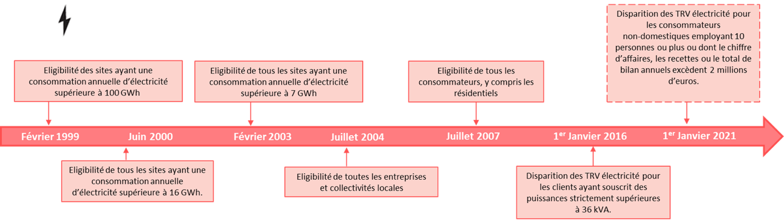
Etapes de l’ouverture des marchés

Slide 53

Producteurs étrangers
Réseaux étrangers
Nucléaire
EDF
Réseau de transport
Usagers
Fossile
Réseau de distribution
Hydraulique
Commercialisation
& relation client
Comptage
Tarifs Réglementés de Vente (TRV) = coût complet du système
Producteurs étranger
Réseaux étrangers
Nucléaire
Fossile
Hydraulique
Usagers
Réseau
de transport
Comptage
Fournisseur 1
Réseau
de distribution
Fournisseur 2
Fossile
Fournisseur 3
Hydraulique
Fournisseur 4
Offres de marchés
Tarifs « dynamiques »
TRV « contestables »
Marchés = bourses de l’électricité
→ Prix de gros
…
Eolien Photovoltaïque
TRADING
…
Fournisseur 80+

Slide 54
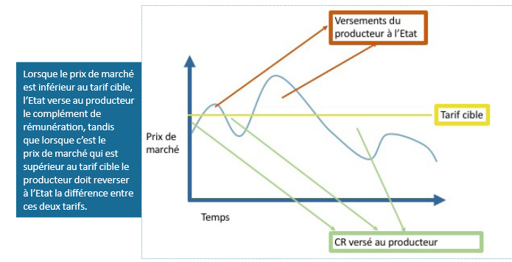
Contrats pour différence et aux compléments de rémunération : le retour des shaddocks

